Slide 1
Муниципальное бюджетное учреждение
«Центр психолого-педагогической, медицинской и социальной помощи
Калининского района г.Челябинска»
(МБУ « ЦППМСП Калининского р-на г.Челябинска»)
Ресурсный Центр Медиации г. Челябинска: медиативный подход в работе с несовершеннолетними и их семьями.
Директор
Меркасимова Ольга Сергеевна

Slide 2

Эмблема ресурсника

Slide 3

Цель: осуществление системного и комплексного содействия профилактике правонарушений, социальной реабилитации участников конфликтных и противоправных ситуаций с использованием восстановительных технологий, практик медиации при работе с детьми и подростками, членами родительской и педагогической общественности.

Slide 4
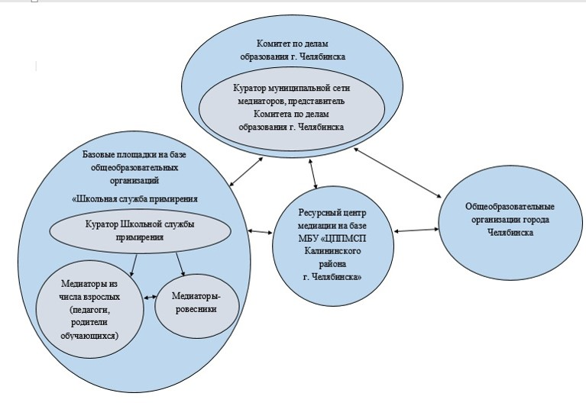

Slide 5
Опорными базовыми площадками для реализации программы "Школьные службы примирения" выступают:
МАОУ «СОШ№5 г. Челябинска»
МАОУ «ОЦ № 2 г. Челябинска»
МБОУ «ОЦ № 3 г. Челябинска»
МБОУ "СОШ № 32 г. Челябинска"
МБОУ "СОШ № 42 г. Челябинска"
МАОУ "МЛ № 148 г. Челябинска
МАОУ "СОШ № 56 г. Челябинска"

Slide 6

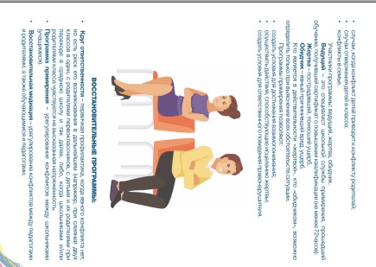

Slide 7
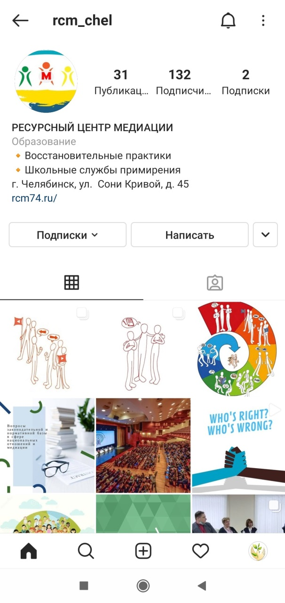
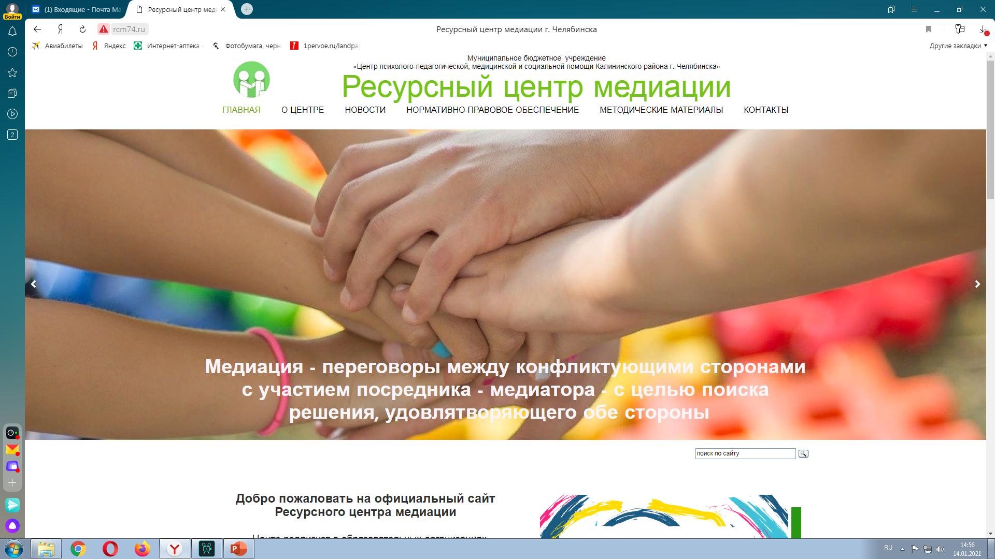
Информационные ресурсы
Контакты: Трубина Ксения Александровна 89525213972

Slide 8
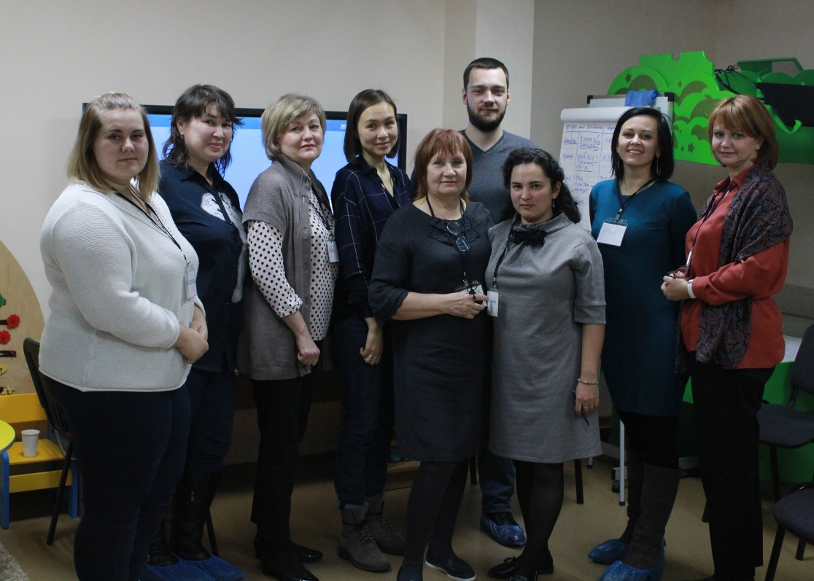
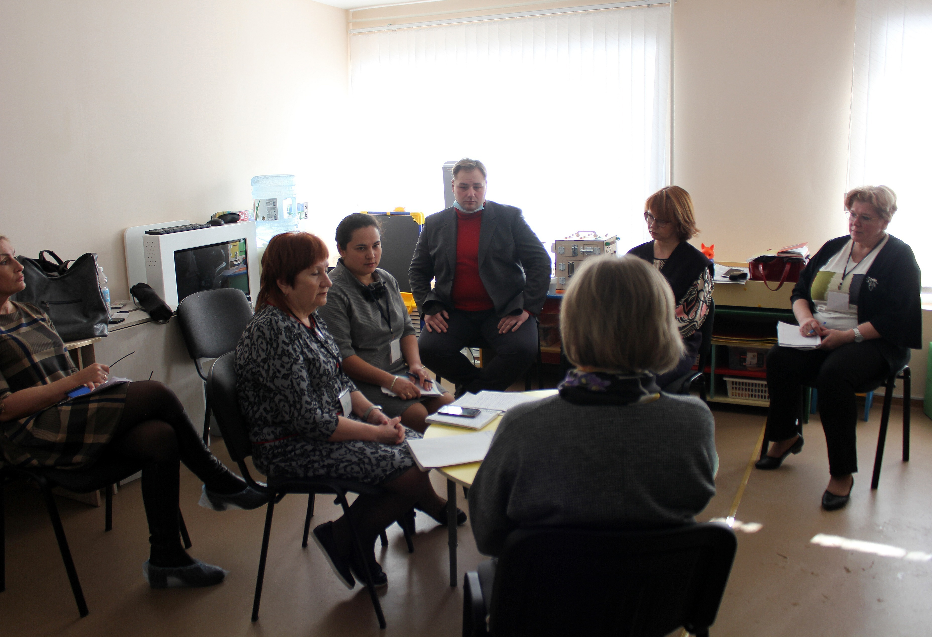
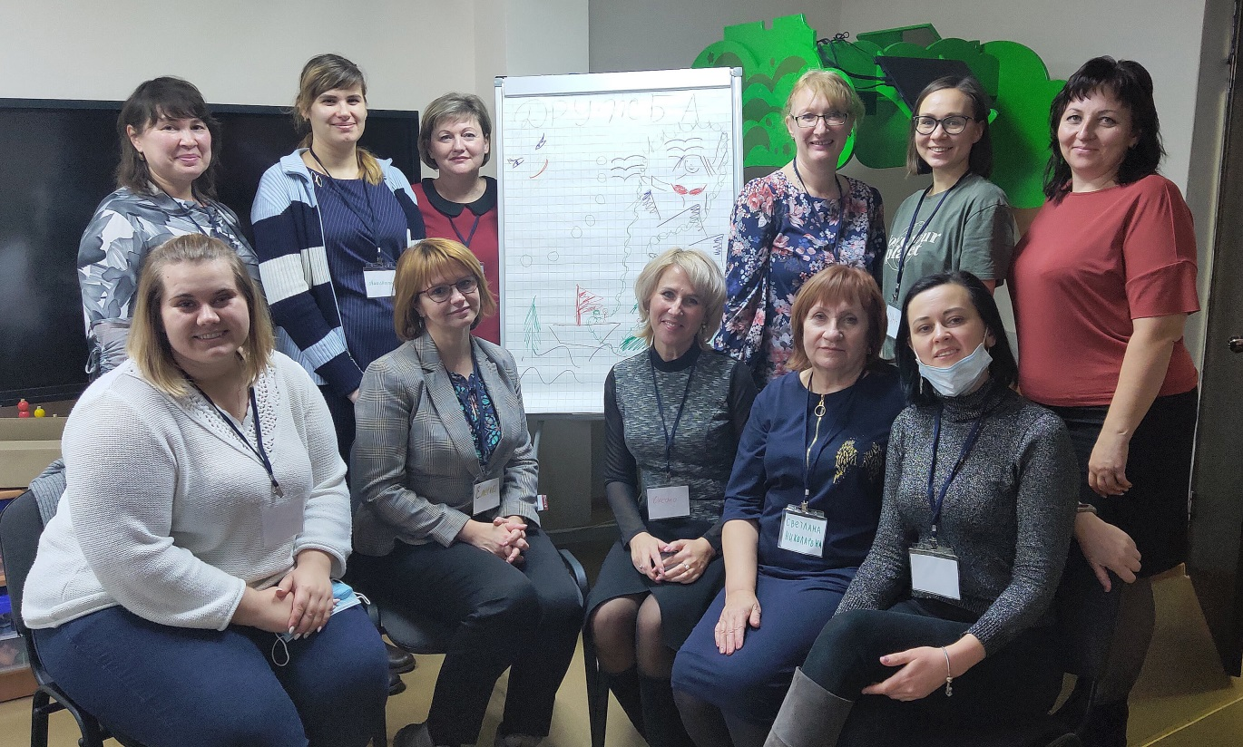

Slide 9

Родительская гостиная - развитие родительской компетентности родителей (законных представителей) в вопросах воспитания и образования детей дошкольного и школьного возраста путем внедрения инновационных форм сотрудничества образовательной организации с семьей.

Slide 10
Ситуация | Восстановительная программа
Школьный буллинг, проблема «изгоев», иных ситуаций группового конфликта | Восстановительная медиация.
Многосторонний конфликт с участием большинства учеников класса. Конфликт среди группы родителей обучающихся класса. Класс «поделился» на враждующие группировки или большая часть класса объединилась против одного (травля). * | Круг сообщества
Отсутствие партнерства школы и родителей. Развитие класса как команды. Профилактика возможных конфликтов. Формирование нового класса, слияние классов и т.д. * | Профилактические восстановительные программы.
Конфликт между обучающимися, в том числе с участием их родителей (законных представителей). Пример: обучающиеся и их родители (законные представители) изначально не хотят мириться, настроены жаловаться, враждовать и так далее. | Восстановительная медиация.

Slide 11
Конфликт на стадии эскалации с большим числом участников. В конфликт включились группы родителей обучающихся, представители администрации образовательной организации, средств массовой информации, иногда уполномоченный по правам ребенка в субъекте Российской Федерации, правоохранительные органы. * | Школьно- родительский совет
Отсутствие взаимопонимания между родителями и ребенком, ребенок совершает правонарушения, систематически пропускает по неуважительным причинам занятия в образовательной организации, находится в социально опасном положении и т.д. * | Семейный совет (семейная конференция).
Совершение несовершеннолетним общественно опасного деяния, в том числе с возбуждением уголовного дела либо при отказе в его возбуждении, с последующим рассмотрением ситуации на заседании комиссии по делам несовершеннолетних защите их прав. Несовершеннолетний, находящийся в трудной жизненной ситуации, в конфликте с законом. * | Восстановительная медиация. Семейный совет (семейная конференция).

Slide 12


Восстановительная медиация – процесс, в котором медиатор создает оптимальные условия для восстановления способности оппонентов понимать, принимать друг друга, выстраивать конструктивный диалог, договариваться о социально-приемлемых в обществе вариантах разрешения проблем, при необходимости, о заглаживании причиненного вреда, возникшего в результате конфликтных (спорных) ситуаций.

Slide 13
Ситуация | Восстановительная программа
Школьный буллинг, проблема «изгоев», иных ситуаций группового конфликта | Восстановительная медиация.
Многосторонний конфликт с участием большинства учеников класса. Конфликт среди группы родителей обучающихся класса. Класс «поделился» на враждующие группировки или большая часть класса объединилась против одного (травля). * | Круг сообщества
Отсутствие партнерства школы и родителей. Развитие класса как команды. Профилактика возможных конфликтов. Формирование нового класса, слияние классов и т.д. * | Профилактические восстановительные программы.
Конфликт между обучающимися, в том числе с участием их родителей (законных представителей). Пример: обучающиеся и их родители (законные представители) изначально не хотят мириться, настроены жаловаться, враждовать и так далее. | Восстановительная медиация.

Slide 14
Конфликт на стадии эскалации с большим числом участников. В конфликт включились группы родителей обучающихся, представители администрации образовательной организации, средств массовой информации, иногда уполномоченный по правам ребенка в субъекте Российской Федерации, правоохранительные органы. * | Школьно- родительский совет
Отсутствие взаимопонимания между родителями и ребенком, ребенок совершает правонарушения, систематически пропускает по неуважительным причинам занятия в образовательной организации, находится в социально опасном положении и т.д. * | Семейный совет (семейная конференция).
Совершение несовершеннолетним общественно опасного деяния, в том числе с возбуждением уголовного дела либо при отказе в его возбуждении, с последующим рассмотрением ситуации на заседании комиссии по делам несовершеннолетних защите их прав. Несовершеннолетний, находящийся в трудной жизненной ситуации, в конфликте с законом. * | Восстановительная медиация. Семейный совет (семейная конференция).

